Slide 1
3D-сканирование и его применение в различных сферах деятельности

Slide 2
План презентации
Введение
Методы исследования
Исследование
Результаты
Заключение

Slide 3
Введение
3D-сканирование это процесс анализа физического объекта, позволяющий выявить его внешний вид (форму) и цвет. Собранные данные могут послужить для создания цифровой 3D-модели.
В данной области используется технология лазерного сканирования, которая основана на использовании оптически направленных лазерных лучей, собирающих информацию об объекте в трехмерном пространстве.
В процессе сканирования можно получить так называемое облако точек, это совокупность точек с поверхности объекта, которые представляет собой цифровую копию этого объекта.

Slide 4
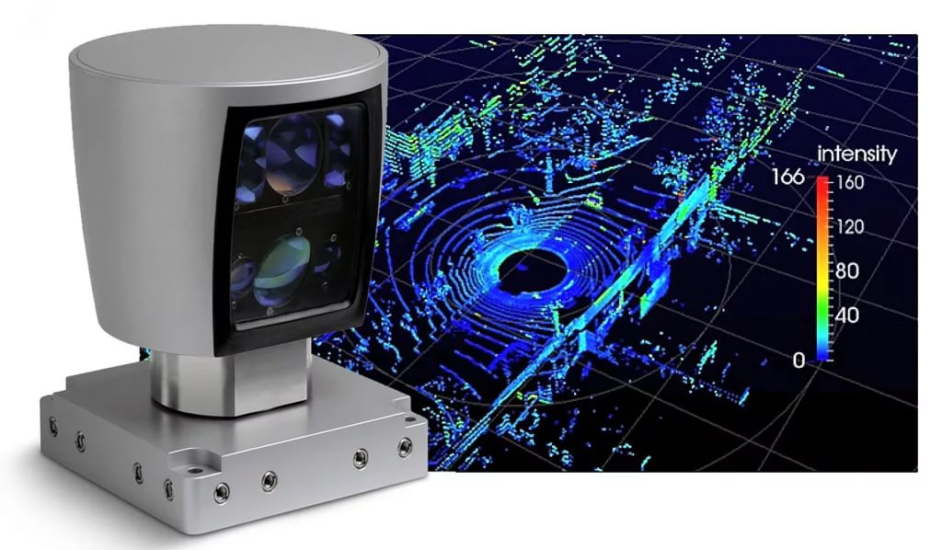
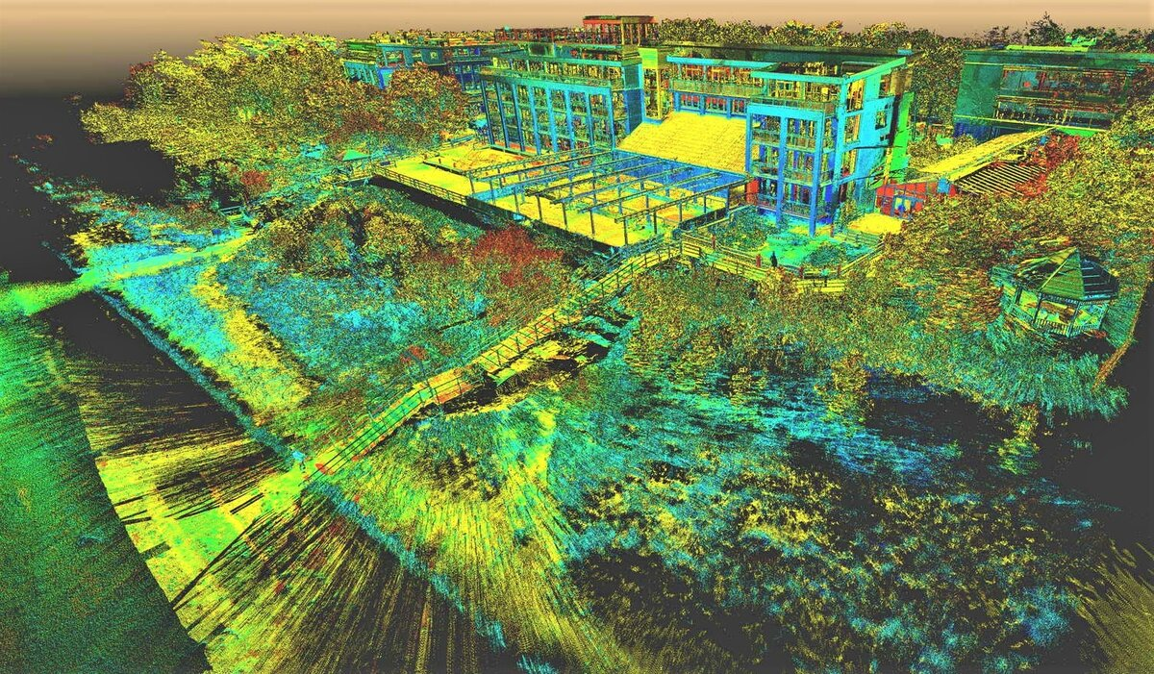
Что такое лидар и 3D-сегментация точек?
3D-сегментация облака точек - это процесс классификации точек на несколько однородных областей, точки в одной и той же области будут обладать одинаковыми свойствами. Однородные области в свою очередь обозначаются соответствующим цветом.
Лидар является инструментом, использующим технологию лазерного сканирования, он регистрирует лазерные импульсы, рассеивающиеся при попадании на объекты.
Модель с различными однородными областями
Лидар

Slide 5
Методы исследования
Изучение научных статей, книг и публикаций посвященных теме 3D-сканирования а также его применению в различных областях и последним тенденциям.
Сравнение различных технологий 3D-сканирования, оценка их преимуществ и недостатков
Изучение применения 3D-сканирования в медицине, дизайне, производстве, архитектуре, науке и других областях.

Slide 6
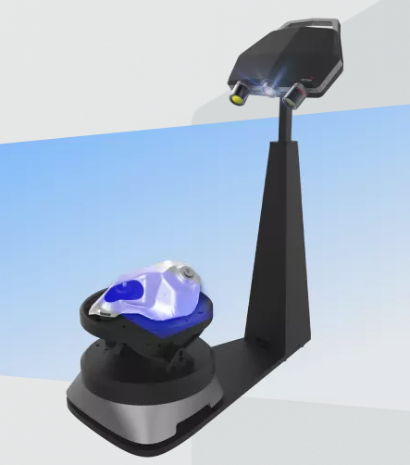
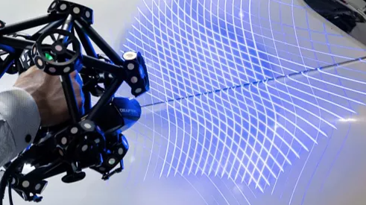
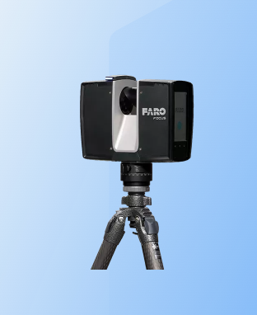
Какие существуют виды сканеров и каковы возможности каждого из них?
Исследование
В ходе изучения темы 3D-сканирования было выявлено, что существует три основных вида лидаров: стационарные, ручные и лазерные дальномеры. Далее представлены три примера каждой модели соответственно для каждого вида лидара:
Стационарный лидар Solutionix C500
Ручной лидар:
MetraSCAN BLACK
Лазерный дальномер
FARO Focus Premium

Slide 7
Также в ходе исследования было выявлено, что характеристики лидаров, конкурирующих с моделями, представленными в качестве примера, не могут быть значительно лучше. Благодаря этому о возможностях применения различных видов 3D-сканеров можно сделать вывод по данной таблице
Размер детали | 3D-сканер | Отклонение измерений | Сканирование цветных структур
До 1 метра | Solutionix C500 | До 0.1 мм | Да
5-10 метров | MetraSCAN BLACK | До 2 мм | Нет
10-350 метров | FARO Focus Premium | До 50 мм | Да
Таблица характеристик 3D-сканеров, ранее приведенных в пример

Slide 8
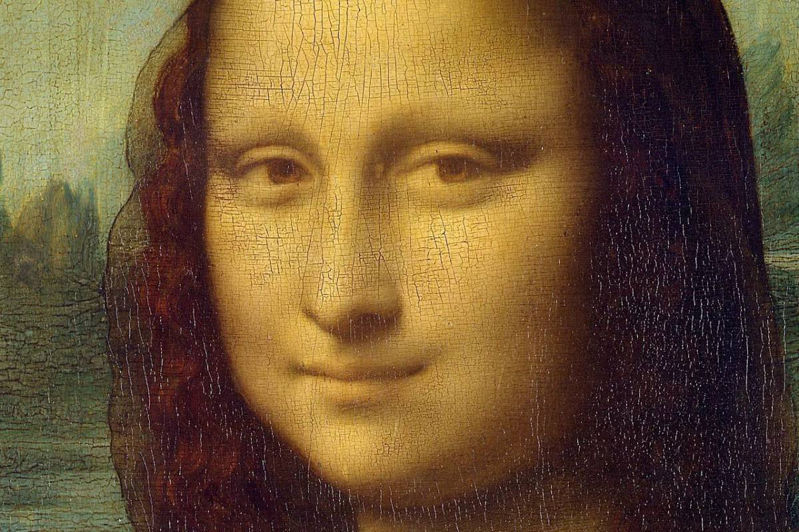
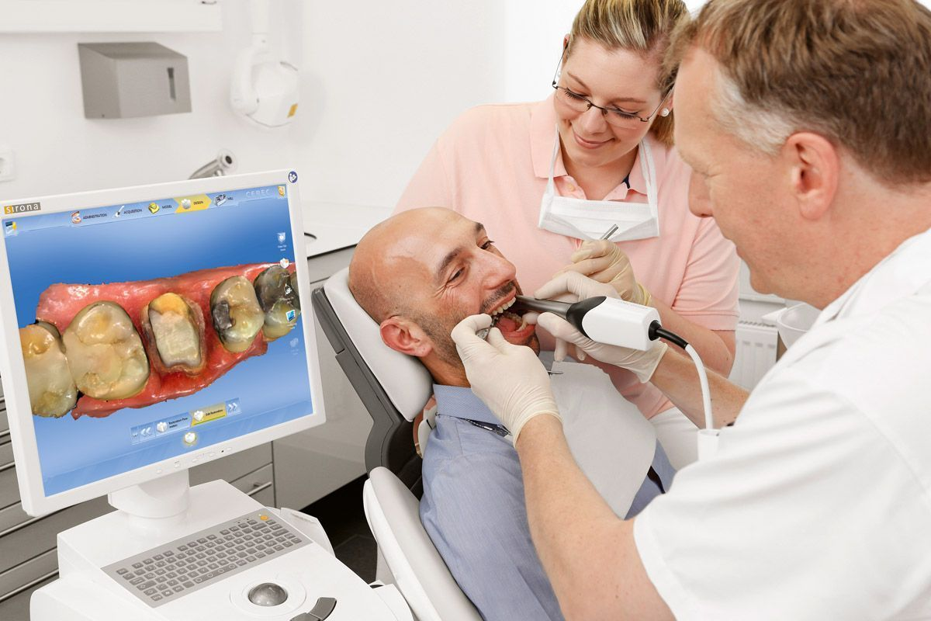
Какие существуют недостатки на данный момент в технологиях 3D-сканирования?
Результаты
При изучении различных сфер деятельности, где применяются лидары и сопоставлении данных из таблицы было выявлено, что качества нынешних технологий 3D-сканирования, а именно точности приборов, не всегда хватает для их применения в детализированных работах, таких как стоматология или реставрация архитектурных сооружений и картин
«Мона Лиза» — картина Леонардо да Винчи с заметными на поверхности трещинами
Лечение зубов с применением технологий 3D-сканирования

Slide 9
Заключение
Хотя современные 3D-сканеры обеспечивают высокую точность, развитие технологий всегда должно быть направлено на улучшение качества во всех сферах применения. Для обеспечения высокой точности в лидарах используется многофакторный метод сканирования, однако её до сих пор не хватает в некоторых сферах жизнедеятельности. Поэтому с целью улучшения точности 3D-сканирования необходимо внедрять новые методы обработки объектов, таких как использования искусственного интеллекта и прочее.
.

Slide 10
Спасибо за внимание!
Пупырев Павел, Абдулханов Тимур

